Slide 1
SysProJur
SISTEMA CONTROLE DE PROCESSO JURÍDICO
/**
/*Alunos: Edmaycon Torres
/* Marcos Vinícius
/* Diego Santiago
/*
/*Orientador(a)/supervisor(a): Profª. Maria José
/*/

Slide 2



SysProJur
Motivação
O SysProJur foi desenvolvido para tentar amenizar alguns do problemas enfrentados pelo PROJUR, como:
Gerência de processos
Segurança de dados
Tempo

Slide 3
SysProJur
Proposta Inicial – Funcionalidades
O SysProJur dever ser um sistema para web capaz de:
Controlar processos jurídicos bem como suas movimentações;
Exportar para o excel os dados de um processo específico;
Distribuir processos de modo manual ou automática segundo critérios;
permitir o envio de atividades(solicitação) para os usuários;
substituir um procurador de um processo específico;
Buscar todos os processos de um procurador que tiverem novas movimentações ou com movimentação do tipo a executar(área do procurador);
Controlar permissões de usuário.

Slide 4
SysProJur
Proposta Inicial – Perfis
O SysProJur terá 3 tipos de perfis de usuários:
Procurador – chefe: Será o usuário administrador do sistema, ou seja, terá amplo acesso a todos os processos e funcionalidades;
Apoio: Será o usuário responsável pelo cadastro e distribuição dos processos entre os procuradores.
Procurador: Poderá visualizar os processos que foram enviados pelo apoio bem como suas movimentações, como também incluir novas movimentações.

Slide 5
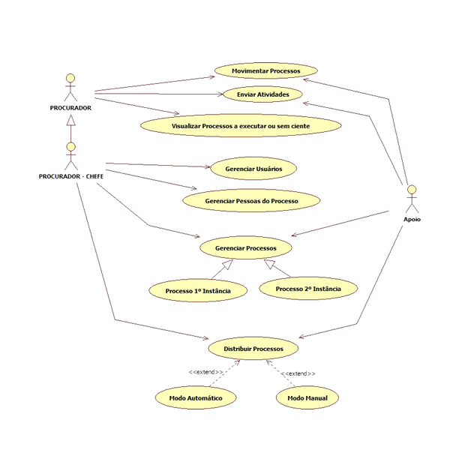
SysProJur
Visão Geral do Sistema(Diagrama de Caso de Uso)

Slide 6
SysProJur
Tecnologias Utilizadas
PHP 5
Framework Smarty 2.6.26
CSS
JavaCript
Ajax
MySQL
Apache
MySQL Workbench
Design Patterns(MVC e Factory)

Slide 7
SysProJur
Dificuldades Encontradas
Aprender o funcionamento do sistema base(SysAudi), as estruturas de arquivos do mesmo, para desenvolver o SysProJur;
Modificar a estrutura padrão dos módulos em algumas partes do sistema;
Aplicar Java Script no sistema.

Slide 8
SysProJur
Modificações futuras...
Melhorar o funcionamento do sistema em outros navegadores;
Configurar permissões por grupo de usuários;
Otimizar o sistema através da refatoração de código;
Implementar mecanismo de envio de mensagens, para dispositivos móveis, sobre novos processos no sistema;

